Slide 1
Изобразительное искусство

Slide 2
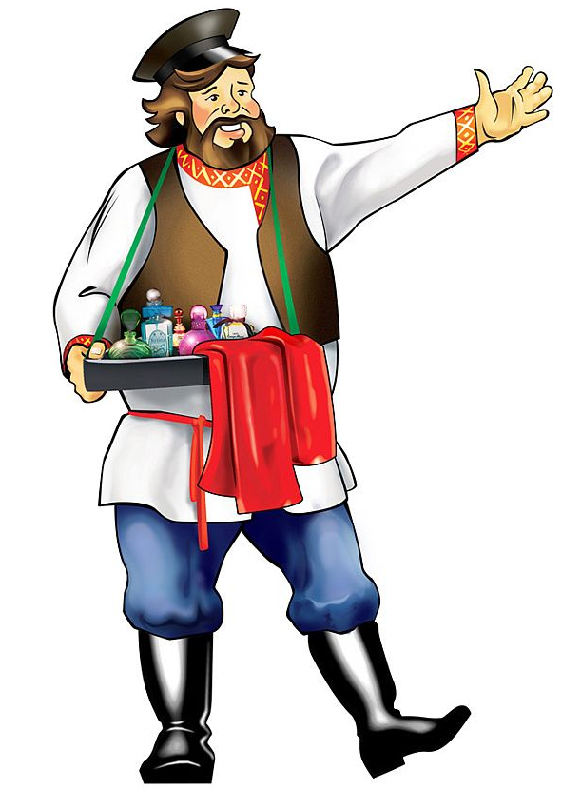
Как раньше оповещали жителей города о том, что к ним приехал цирк или театр?
?
Откуда сейчас узнаем о театральных и цирковых представлениях, концертах?
?

Slide 3
Афиша и плакат

Slide 4
Плакат
Плакат – изображение, сопровождающееся небольшим текстом.

Slide 5
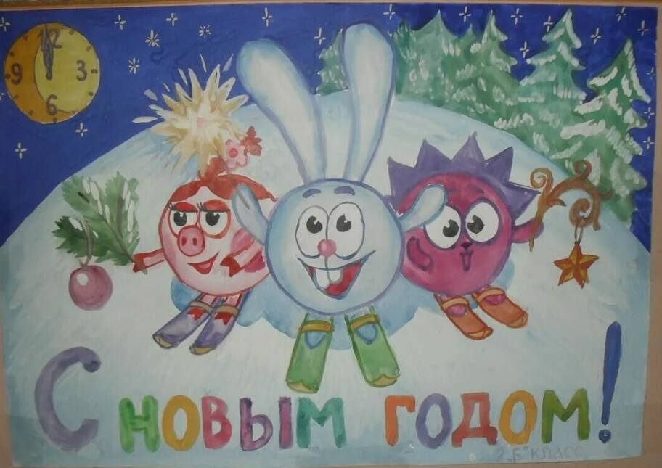
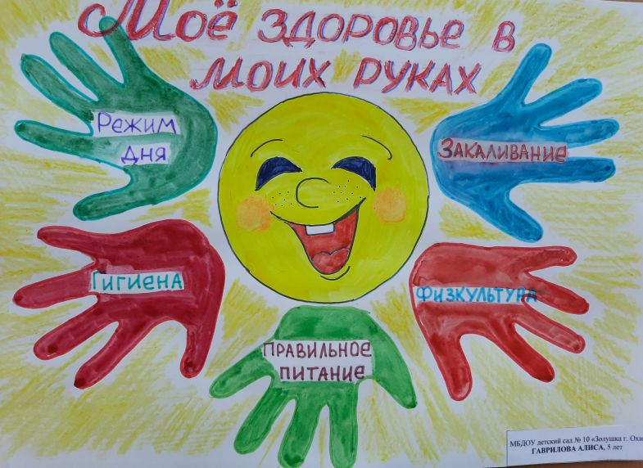
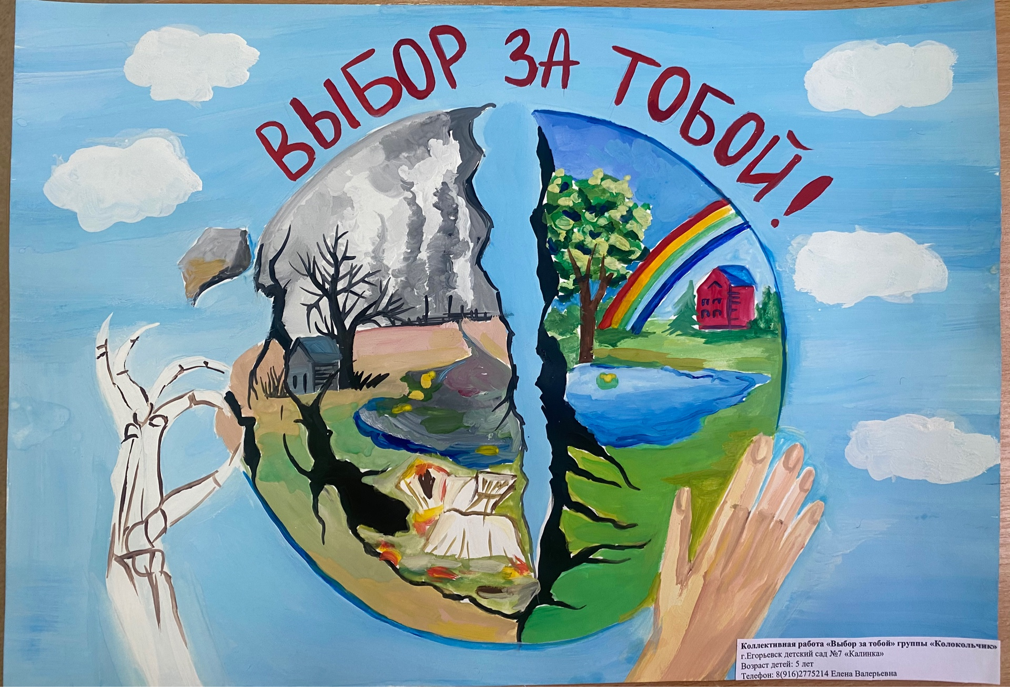
Плакат

Slide 6
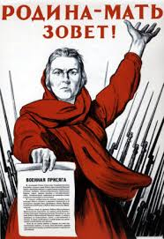
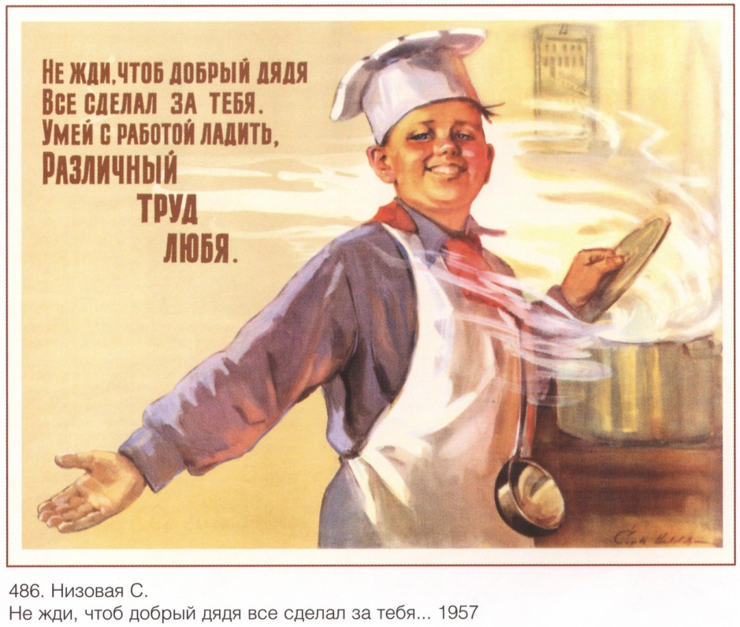
Плакат
Плакаты выполняются в агитационных целях.

Slide 7
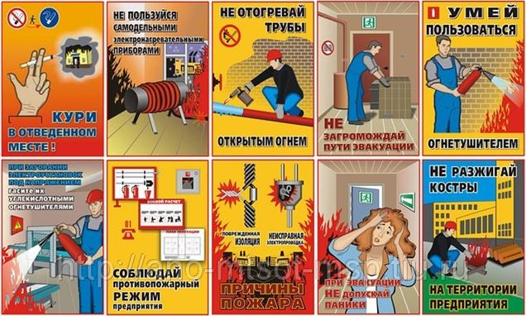
Плакат
Информационных целях.

Slide 8
Плакат
Рекламных целях.

Slide 9
Плакат
В учебных целях.

Slide 10
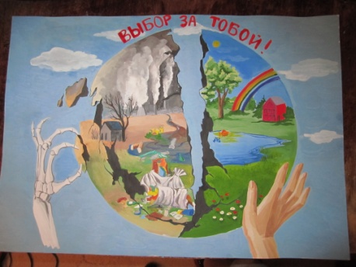
Плакат
В последнее время широкое распространение получили экологический, кинорекламный, театральный, спортивный плакаты.

Slide 11
Афиша
Афиша –
объявление о спектакле, концерте, лекции, расклеиваемые в общественных местах.

Slide 12
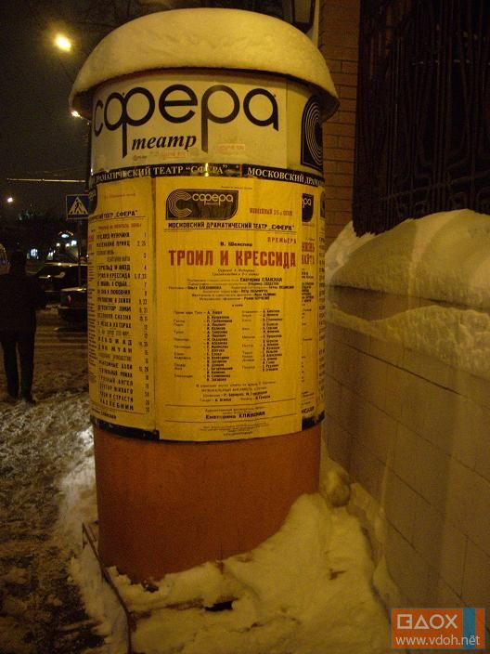
Афиша
Главная задача афиши – дать общее, целостное представление обо всём спектакле, сообщить название, привлечь и заинтересовать будущего зрителя. Афиша – это не только своеобразный «зазывала» на представление, это прежде всего, краткий рассказ о нём.

Slide 13
Афиша
Большое значение на афише имеет шрифтовое оформление афиши. Шрифт – рисунок, начертание букв какого-либо алфавита.

Slide 14
Афиша включает в себя.
Название спектакля

Slide 15
Афиша включает в себя.
Название театра.

Slide 16
Афиша включает в себя.
Изображение главного героя.

Slide 17
Афиша включает в себя.
Дату

Slide 18
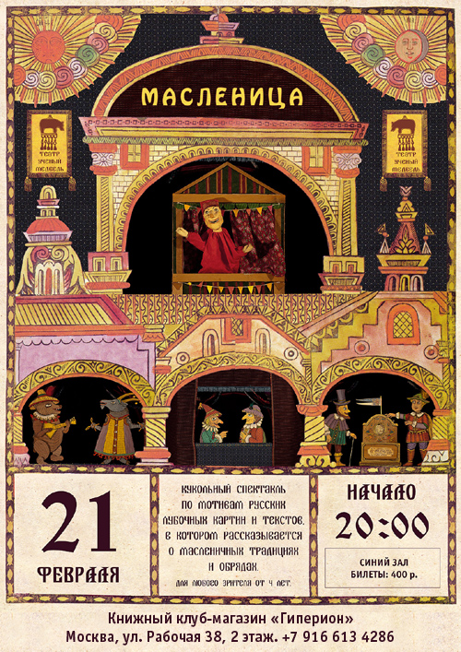
Афиша включает в себя.
Время

Slide 19
Афиша

Slide 20
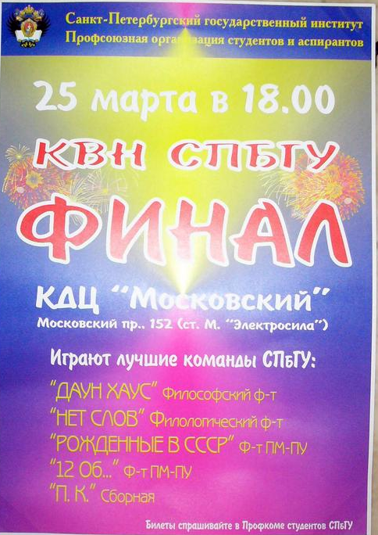
Афиша и плакат
?
В чем различие между плакатом и афишей?

Slide 21
Задание
Нарисовать афишу / плакат на любую тему

Slide 22
Афиша и плакат
Если рисуешь афишу:
продумай сюжет композиции;
обозначь обязательные элементы;
напиши краткую, ясную надпись (не забывай указать: время, место, дату, название представления, изображение главного героя)
Если рисуешь плакат:
1. продумай на какую тему будет плакат;
2. напиши краткую, ясную надпись

Slide 26
Итог урока
Что нового узнали на уроке?
Все ли вам удалось в этом задании?
Что не удалось? Почему?
Понравился ли вам урок?
Выставка работ.
Как вы оцениваете свое настроение?

